Slide 1
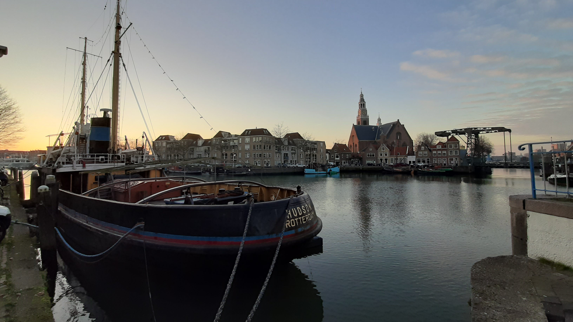
Maassluis Sleepvaart Quiz

Slide 2
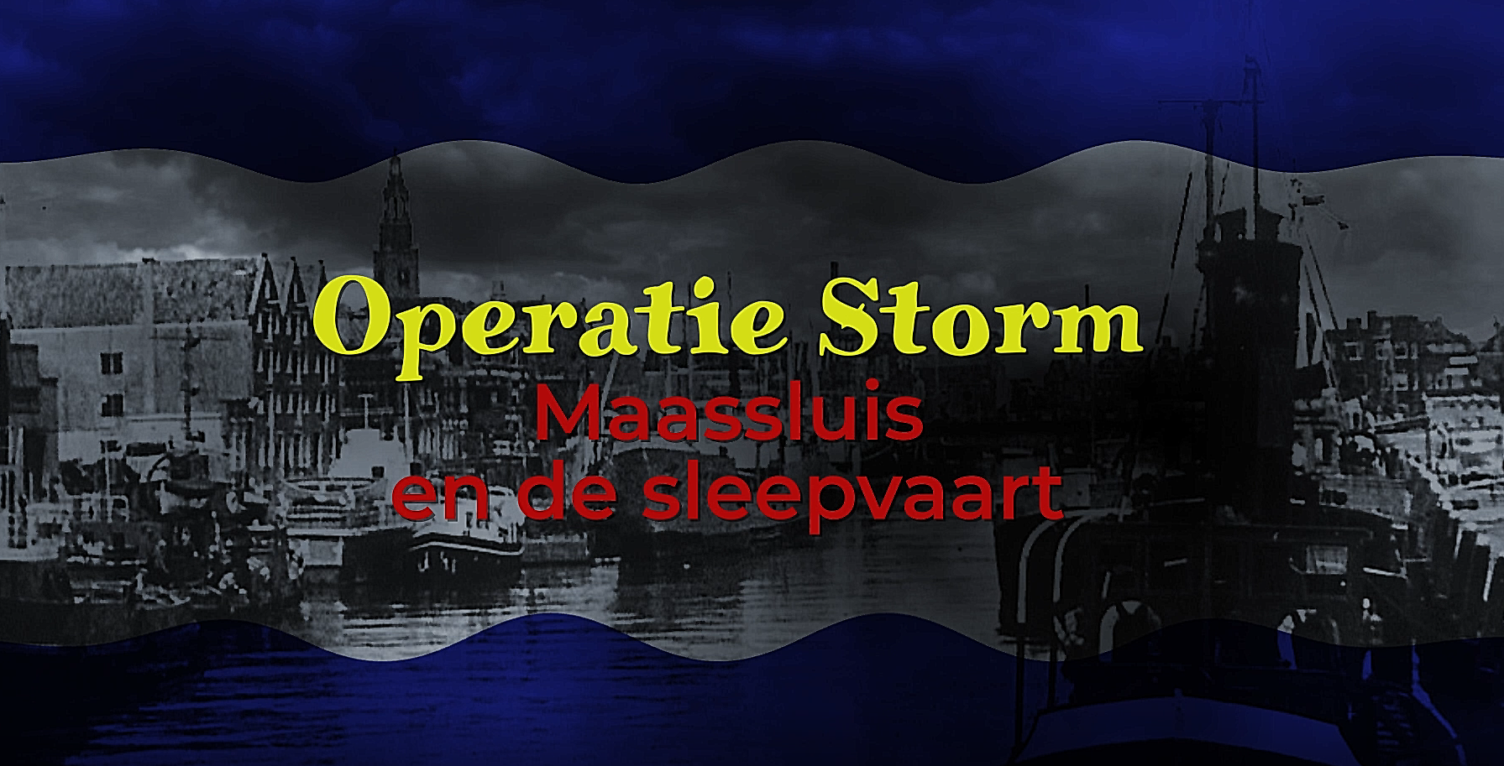
Klikken om tekst toe te voegen

Slide 3
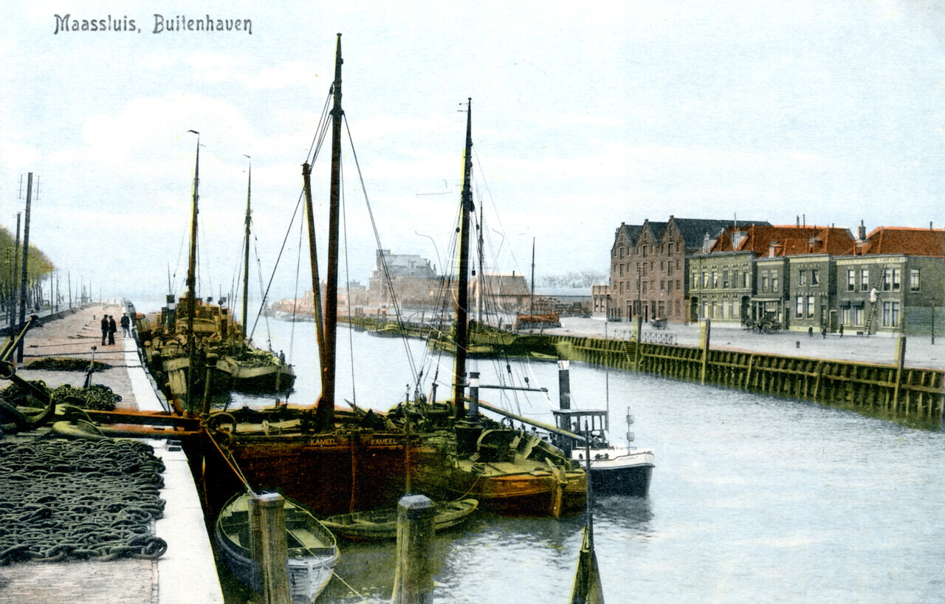
1. Hoe oud is Maassluis?
a. meer dan 900 jaar oud
b. meer dan 600 jaar oud
c. meer dan 400 jaar oud
d. meer dan 200 jaar oud

Slide 4
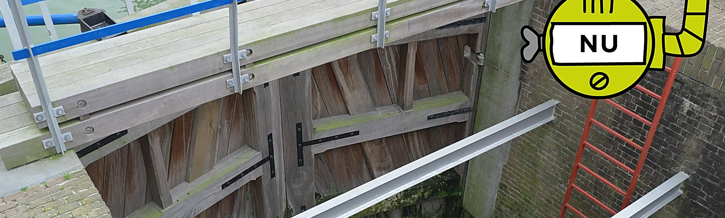
2. Waar ontstond Maassluis?
a. bij de Slagerse Sluis
b. bij de Monsterse Sluis
c. bij de Zeesluis
d. bij de Koeienpaard Sluis

Slide 5
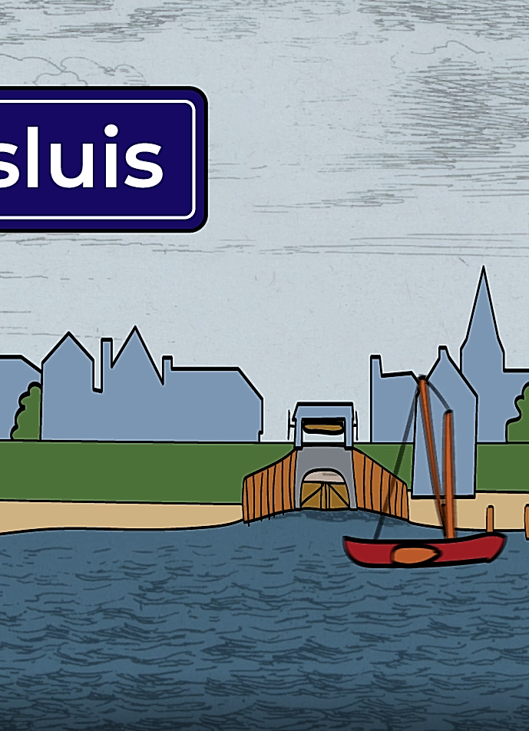
3. Hoe heette Maassluis eerst?
a. Maeswatersluys
b. Maeszeesluys
c. Maesrijnsluys
d. Maeslantsluys

Slide 6
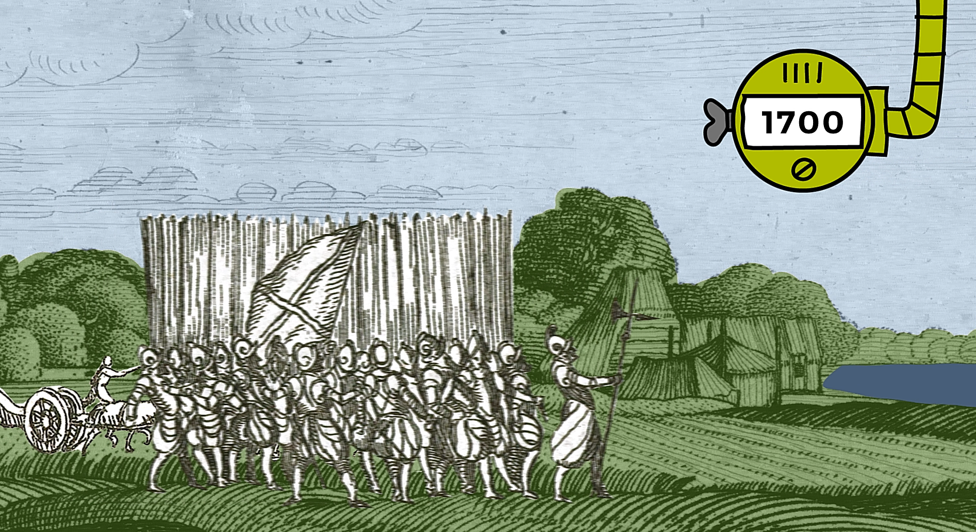
4. Maassluis lag altijd al aan water. Waarom was dat handig als het oorlog was?
a. De meeste vijandige soldaten konden niet zwemmen.
b. Er was altijd genoeg drinkwater.
c. Men liet het achterland onderlopen, zodat kwam de vijand niet bij de stad kon komen.
d. Je kon snel vluchten met een bootje.

Slide 7
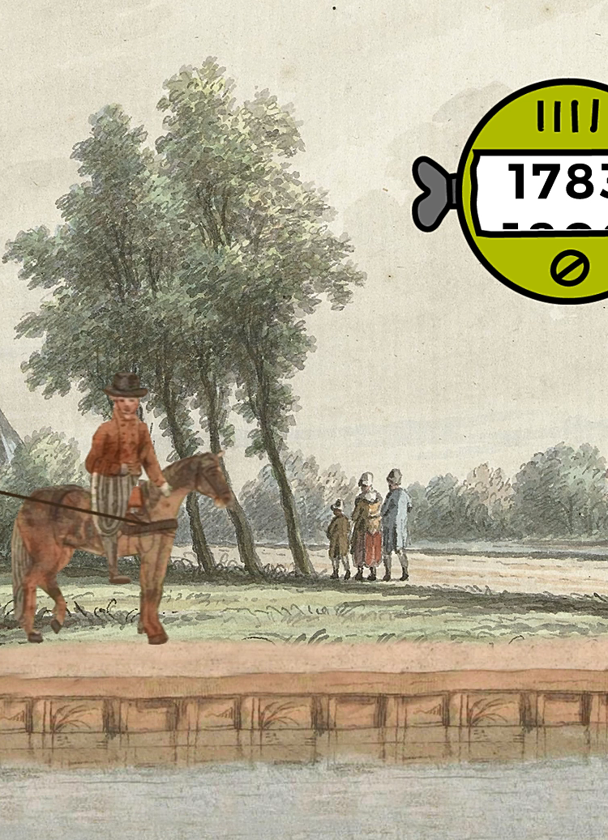
5. Vanuit Maassluis kon je vroeger snel naar een andere stad reizen. Hoe?
a. met de trekschuit over het uitgebreide waterwegennetwerk
b. met het paard langs de rivieren
c. met de trein door de polders
d. Te voet was toch echt het snelst.

Slide 8
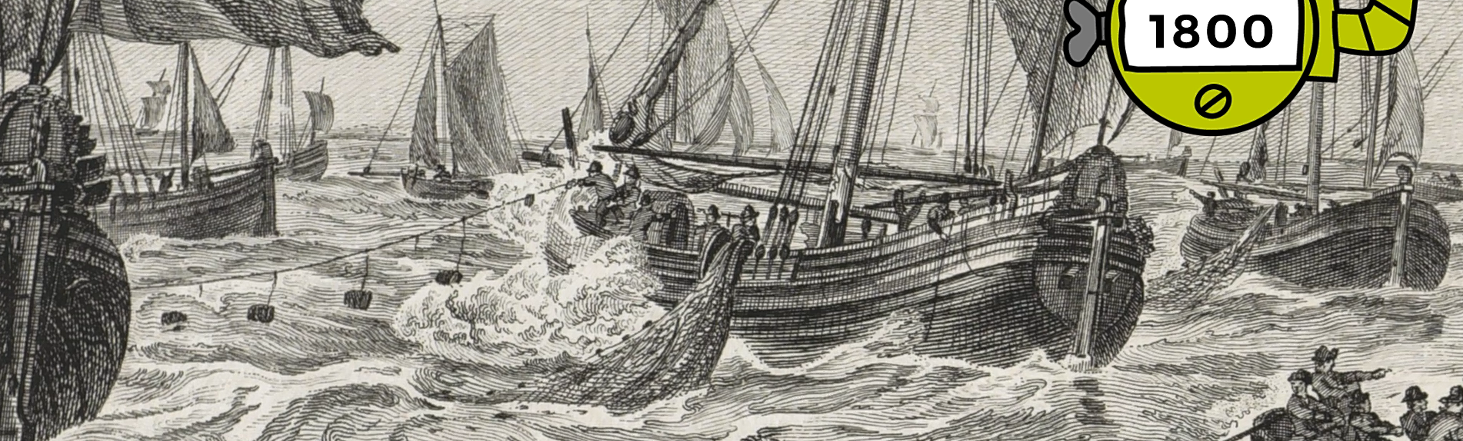
6. Inwoners van Maassluis verdienden goed aan de visserij. Welke vis?
a. walvis
b. schol
c. haring
d. paling

Slide 9
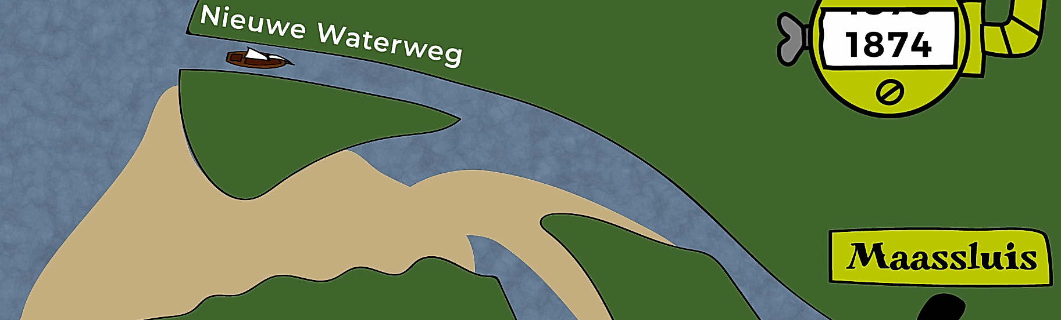

7. De Maas verzandde in de loop der tijd. In de negentiende eeuw groef men daarom ...?
a. De Nieuwe Rijn
b. De Nieuwe Waterweg
c. De Nieuwe Zeeweg
d. De Nieuwe Schieweg

Slide 10
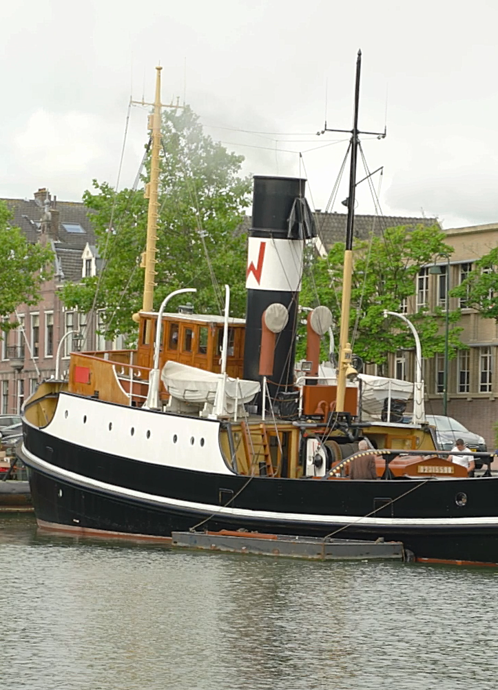
8. Noem twee museum-sleepboten in de oude haven van Maassluis.
a. De Hudson en de Furie
b. De Grapson en de Woede
c. De Waterweg en de Rijn
d. De Kalei en de Hoepel

Slide 11
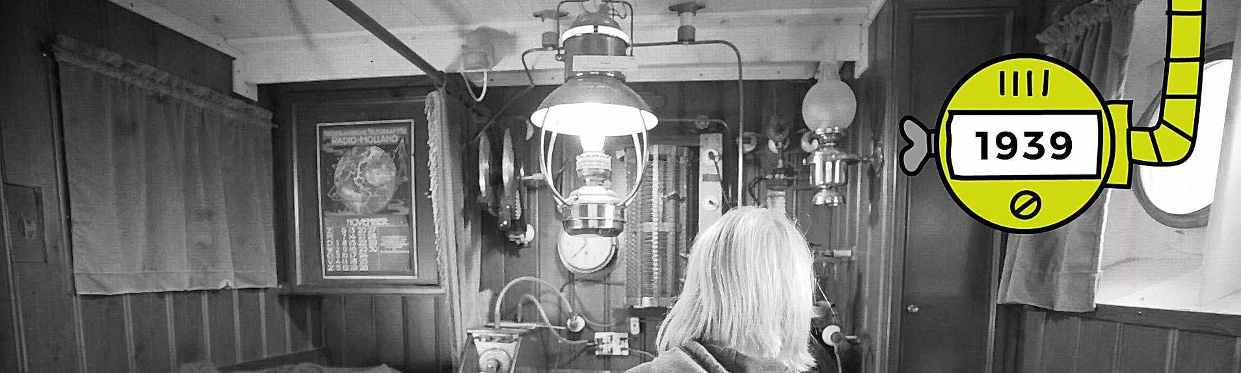
9. Wat is er aan de hand?
a. Er is een schip in nood. Niemand kan zwemmen!
b. Er is een schip in nood. Hij zinkt langzaam!
c. Er is een schip in nood. Al het eten aan boord is op!
d. Er is een schip in nood. Alle communicatie is uitgevallen!

Slide 12
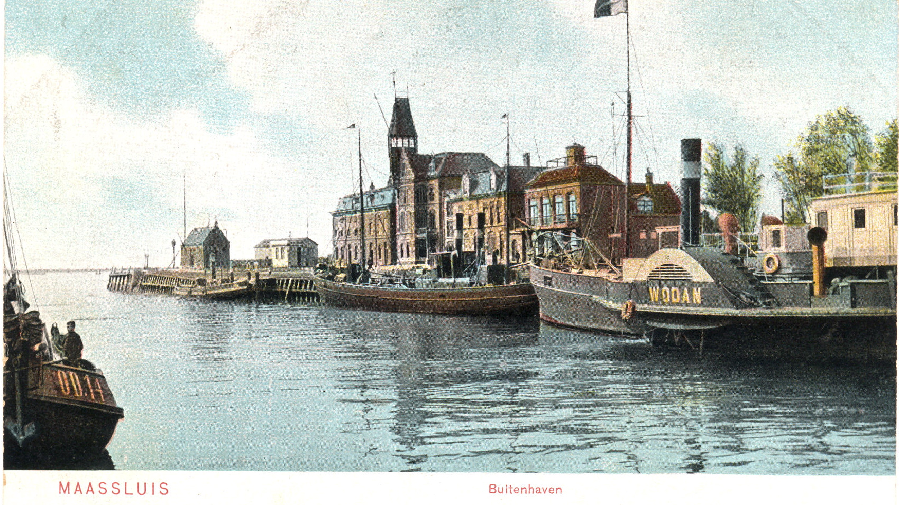
EINDE

